Slide 1
ROOT GUI
基于 Xclass95 （Win95-looking GUI toolkit）
signal/slot 通信机制
吴鸿毅
wuhongyi@qq.com

Slide 2
Event Handle 核心内容
Event handling by signals/slots and messaging :
in response to actions widgets send messages and emit signals
associated frames process these messages or the slot methods connected to the signals are executed
Features of the ROOT implementation
https://root.cern.ch/how/how-use-signalslot-communication-mechanism

Slide 3
Qt的信号与槽机制
signal/slot是Qt对象以及其派生类对象之间的一种高效通信接口，它是Qt的核心特性，也是区别与其他工具包的重要地方。信号和槽是 Qt自行定义的一种通信机制，它完全独立于标准的C/C++语言，因此要正确的处理好信号和槽，必须借助于一个成为MOC（Meta Object Compiler）的Qt工具，该工具是一个C++预处理程序，能为高层次的事件处理自动生成所需要的附加代码。
所有从 QObject 或其子类 ( 例如 Qwidget) 派生的类都能够包含信号和槽。当对象改变其状态时，信号就由该对象发射 (emit) 出去，这就是对象所要做的全部事情，它不知道另一端是谁在接收这个信号。这就是真正的信息封装，它确保对象被当作一个真正的软件组件来使用。槽用于接收信号，但它们是普通的对象成员函数。一个槽并不知道是否有任何信号与自己相连接。而且，对象并不了解具体的通信机制。
你可以将很多信号与单个的槽进行连接，也可以将单个的信号与很多的槽进行连接，甚至于将一个信号与另外一个信号相连接也是可能的，这时无论第一个信号什么时候发射系统都将立刻发射第二个信号。总之，信号与槽构造了一个强大的部件编程机制。

Slide 4
信号
当某个信号对其客户或所有者发生的内部状态发生改变，信号被一个对象发射。只有 定义过这个信号的类及其派生类能够发射这个信号。当一个信号被发射时，与其相关联的槽将被立刻执行，就象一个正常的函数调用一样。信号 - 槽机制完全独立于任何 GUI 事件循环。只有当所有的槽返回以后发射函数（emit）才返回。 如果存在多个槽与某个信号相关联，那么，当这个信号被发射时，这些槽将会一个接一个地 执行，但是它们执行的顺序将会是随机的、不确定的，我们不能人为地指定哪个先执行、哪 个后执行。

Slide 5
槽
槽是普通的 C++ 成员函数，可以被正常调用，它们唯一的特殊性就是很多信号可以与其相关联。当与其关联的信号被发射时，这个槽就会被调用。槽可以有参数，但槽的参数不能有缺省值。
既然槽是普通的成员函数，因此与其它的函数一样，它们也有存取权限。槽的存取权限决定了谁能够与其相关联。同普通的 C++ 成员函数一样，槽函数也分为三种类型，即 public slots、private slots 和 protected slots。
public slots：在这个区内声明的槽意味着任何对象都可将信号与之相连接。这对于组件编程非常有用，你可以创建彼此互不了解的对象，将它们的信号与槽进行连接以便信息能够正确的传递。
protected slots：在这个区内声明的槽意味着当前类及其子类可以将信号与之相连接。这适用于那些槽，它们是类实现的一部分，但是其界面接口却面向外部。
private slots：在这个区内声明的槽意味着只有类自己可以将信号与之相连接。这适用于联系非常紧密的类。
槽也能够声明为虚函数，这也是非常有用的。

Slide 6
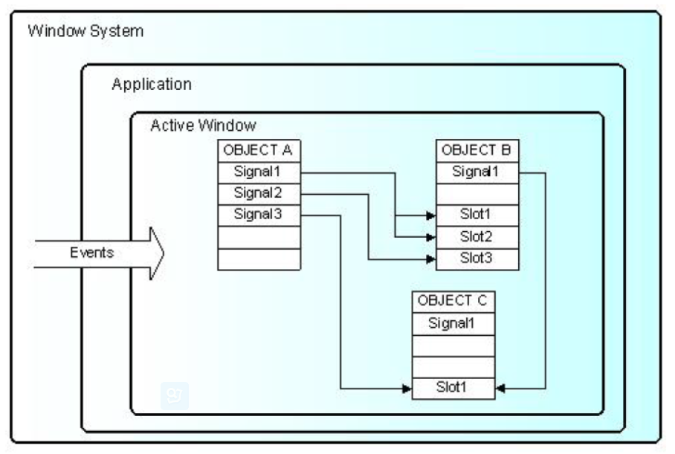
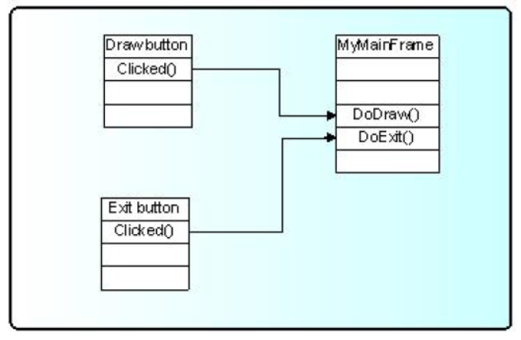
To benefit from this mechanism your classes must inherit from TQObject or otherwise the class definition must start
with RQ_OBJECT("ClassName")macro. This macro allows the signals/slots communication mechanism to be applied
between compiled and interpreted classes in an interactive ROOT session without having the class derive from TQObject.
Every signal method declaration is followed by a comment "*SIGNAL*". Only instances of a class that defines a signal
or instances of its subclasses can emit the signal.
更多详细内容可见说明书25.7章节

Slide 7
signal/slot 需要将 signal函数 与 slot函数关联即可。 message 需要将该widget与要接收信息的frame关联，然后在该frame中ProcessMessage函数中定义响应动作。
TGFrame
继承TGFrame(TQObject)的类包含signal/slot 可Connect
TGWidget
继承TGWidget的类均需调用Associate(const TGWindow *w);才能使该对象参与ProcessMessage响应

Slide 9
TGFrame.h
TGMainFrame 缺省是Vertical 布局
TGCompositeFrame 可以改变其parent指定的布局
TGMainFrame
Default Vertical
TGTransientFrame
TGWindow
A composite frame has in addition to a TGFrame also a layout manager and a list if child frames.
TGGroupFrame
TGFrame
TGCompositeFrame
Default Vertical
TGHorizontalFrame
TGHeaderFrame
TQObject
Signal/Slot
Position & dimension fields
An ‘option’ attribute
A generic event handler
A generic layout mechanism
A generic border
TGVerticalFrame

Slide 10
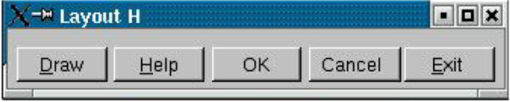
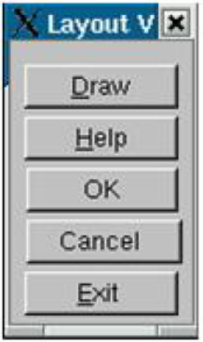
Horizontal && Vertical
Horizontal
Horizontal
Horizontal
Vertical
Vertical
Vertical
Horizontal
Vertical
Vertical
Vertical
Parent -> child
ClassChild *child = new ClassChild(parent,1,1,options);
parent->AddFrame(child , new TGLayoutHints(kLHintsNormal,0,0,0,0));

Slide 11
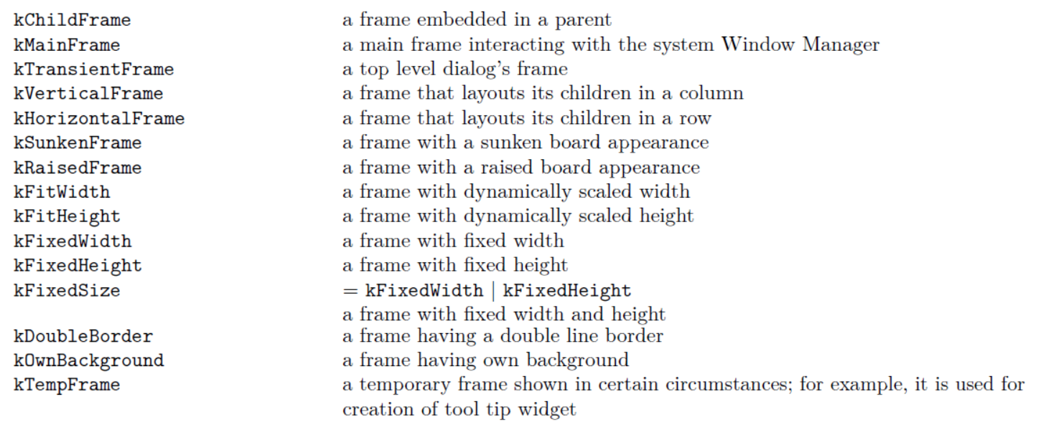
Frames option
//---- types of frames (and borders)
enum EFrameType {
kChildFrame = 0,
kMainFrame = BIT(0),
kVerticalFrame = BIT(1),
kHorizontalFrame = BIT(2),
kSunkenFrame = BIT(3),
kRaisedFrame = BIT(4),
kDoubleBorder = BIT(5),
kFitWidth = BIT(6),
kFixedWidth = BIT(7),
kFitHeight = BIT(8),
kFixedHeight = BIT(9),
kFixedSize = (kFixedWidth | kFixedHeight),
kOwnBackground = BIT(10),
kTransientFrame = BIT(11),
kTempFrame = BIT(12),
kMdiMainFrame = BIT(13),
kMdiFrame = BIT(14)
};

Slide 12
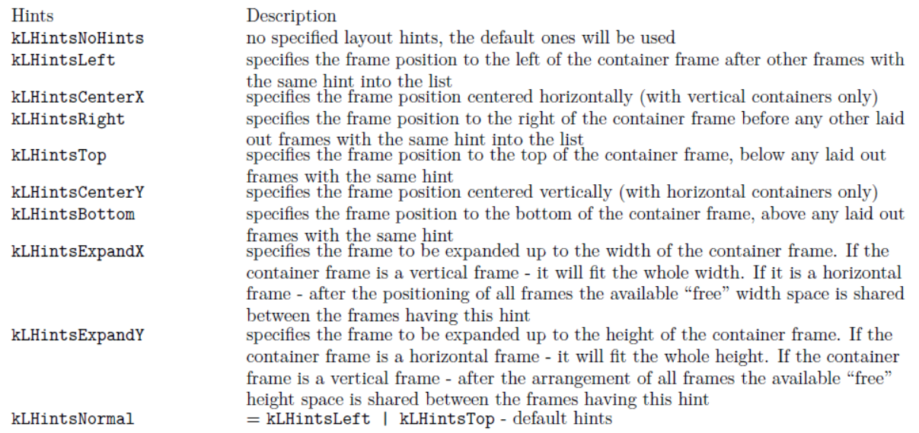
//---- layout hints
enum ELayoutHints {
kLHintsNoHints = 0,
kLHintsLeft = BIT(0),
kLHintsCenterX = BIT(1),
kLHintsRight = BIT(2),
kLHintsTop = BIT(3),
kLHintsCenterY = BIT(4),
kLHintsBottom = BIT(5),
kLHintsExpandX = BIT(6),
kLHintsExpandY = BIT(7),
kLHintsNormal = (kLHintsLeft | kLHintsTop)
// bits 8-11 used by ETableLayoutHints
};

Slide 14
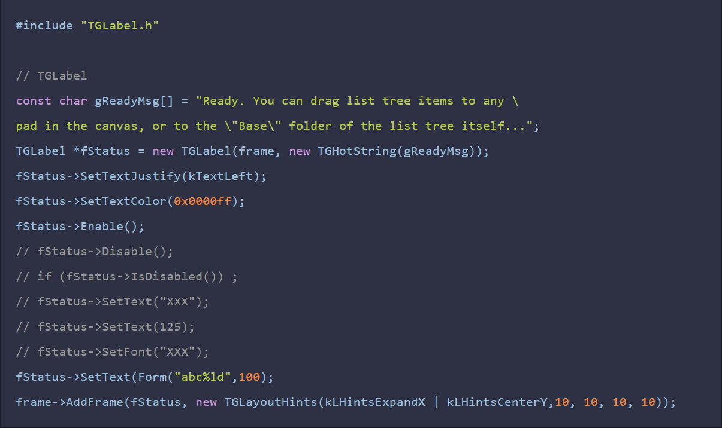
TGLabel.h
TGFrame
TGLabel

Slide 15

TGMenu.h
TGMenuBar
TGHorizontalFrame
TGPopupMenu
TGSplitButton
TGFrame
TGMenuTitle
定义好 Signal/slot 处理

Slide 16

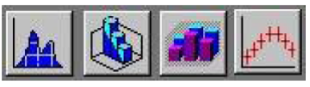
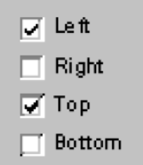

TGButton.h
TGPopupMenu
TGTextButton
按钮上有文字
TGSplitButton
TGButtonGroup
TGFrame
TGPictureButton
按钮是图片
TGButton
TGCheckButton
多选按钮
TGWidget
TGRadioButton
单选按钮
TGTextButton：
初始化有cmd的点击只执行该cmd
Clicked()/Pressed() 能够Connect
Clicked()能够发送ProcessMessage；

Slide 17
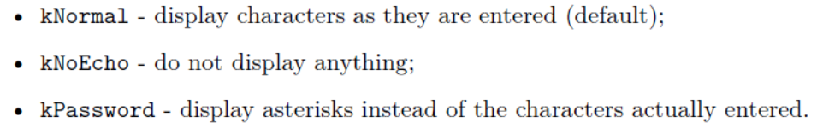
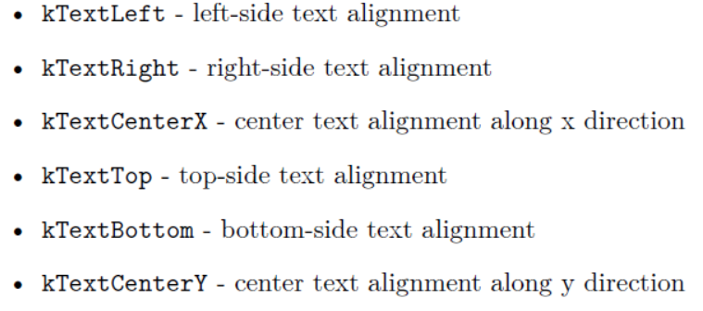
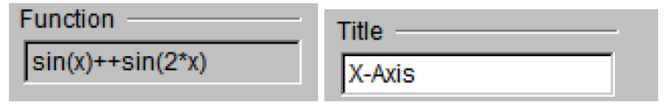
TGTextEntry.h
TGFrame
TGTextEntry
TGWidget

Slide 18
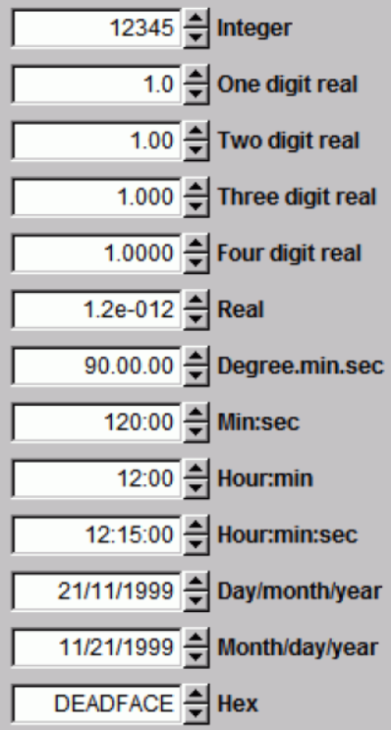
TGNumberEntry.h
TGCompositeFrame
TGWidget
TGNumberEntry
TGNumberFormat
TGNumberEntryField
TGTextEntry

Slide 19
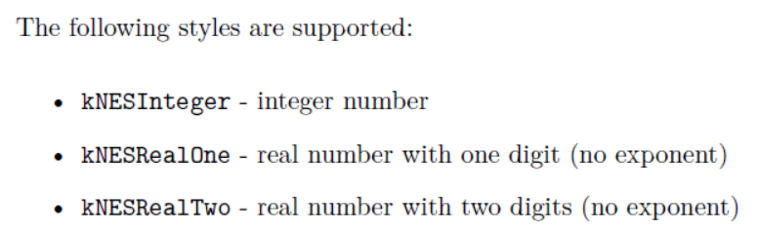
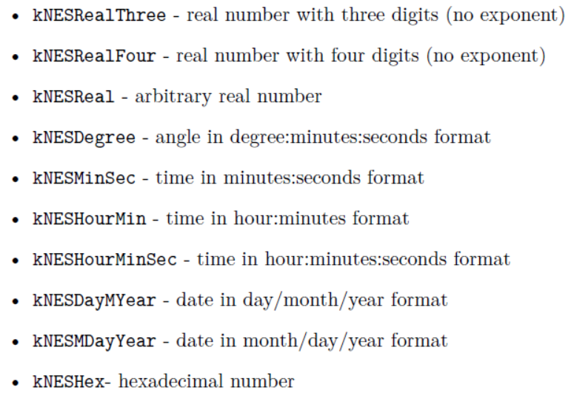
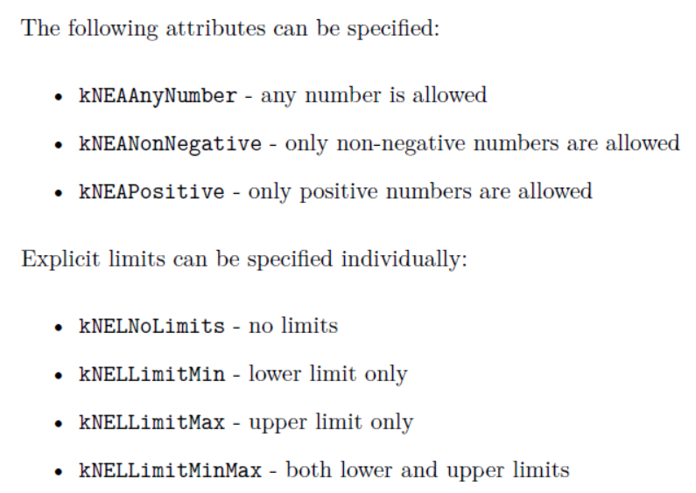

Slide 20
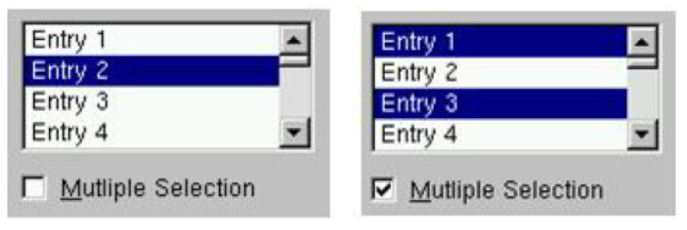
TGListBox.h
TGCompositeFrame
TGListBox
TGWidget

Slide 21
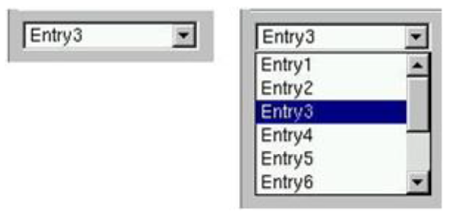
TGComboBox.h
TGLineStyleComboBox
TGCompositeFrame
TGComboBox
TGLineWidthComboBox
TGWidget
TGFontTypeComboBox

Slide 22
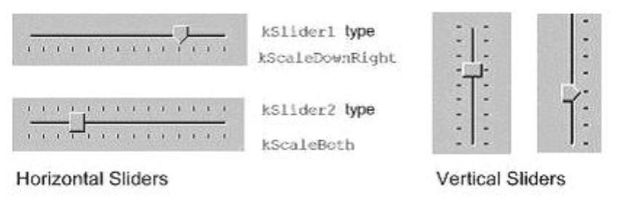
TGSlider.h
TGFrame
TGVSlider
TGSlider
TGWidget
TGHSlider

Slide 23
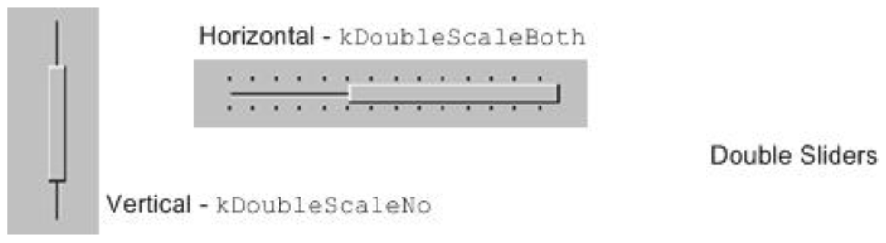
TGDoubleSlider.h
TGFrame
TGDoubleVSlider
TGDoubleSlider
TGWidget
TGDoubleHSlider

Slide 24
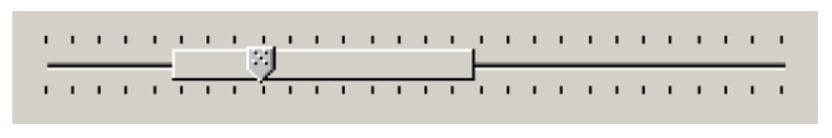
TGTripleSlider.h
TGDoubleVSlider
TGTripleVSlider
TGDoubleHSlider
TGTripleHSlider

Slide 25
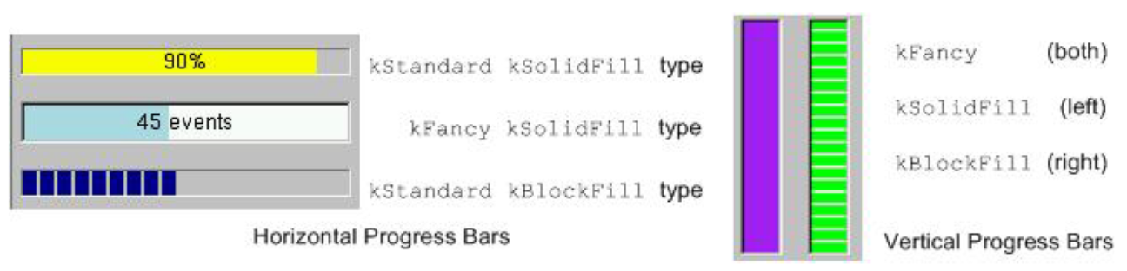
TGProgressBar.h
TGHProgressBar
TGProgressBar
TGFrame
TGVProgressBar

Slide 26
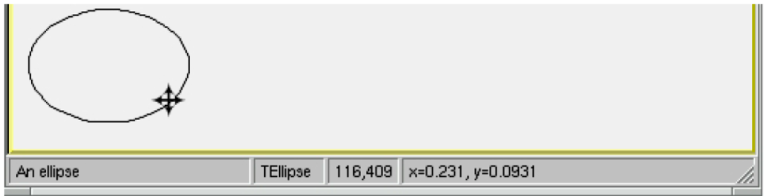
TGStatusBar.h
TGHorizontalFrame
TGStatusBar
TGStatusBarPart

Slide 27
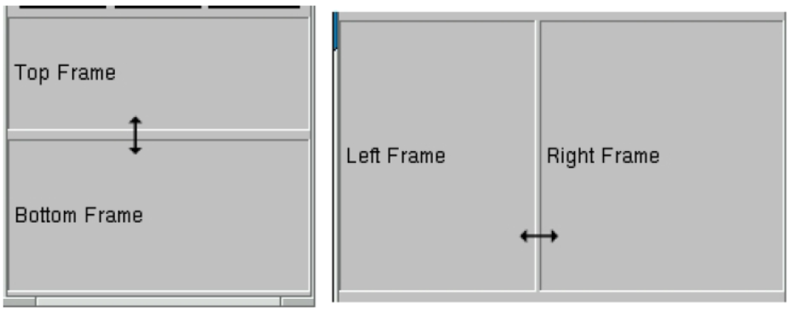
TGSplitter.h
TGHSplitter
TGFrame
TGSplitter
TGVSplitter
TGVFileSplitter

Slide 28

TGTab.h
TGTabLayout
TGLayoutManager
TGWidget
TGTab
TGCompositeFrame
TGFrame
TGTabElement

Slide 29
TGCanvas.h
TGFrame
TGCanvas
TGContainerKeyboardTimer
TGContainer
TGContainerScrollTimer
TGCompositeFrame
TGViewPort
TGListView

Slide 30
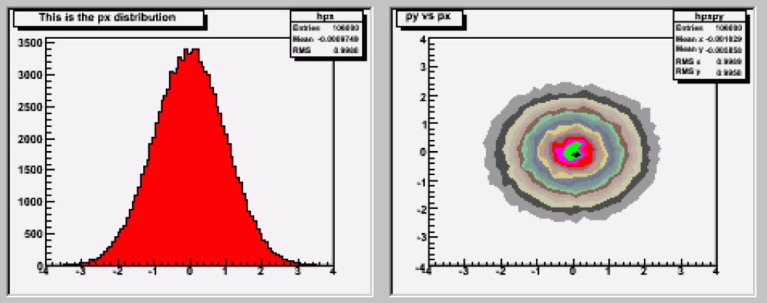
TRootEmbeddedCanvas.h
TRootEmbeddedContainer
TRootEmbeddedCanvas
TGCanvas

Slide 32
TGSpeedo.h
TGFrame
TGSpeedo
TGWidget

Slide 33
TGScrollBar.h
TGScrollBarElement
TGFrame
TGVScrollBar
TGScrollBar
TGWidget
TGHScrollBar

Slide 34
TGPicture.h && TGIcon.h
TGFrame
TGIcon
TRefCnt
TGPicture
TGSelectedPicture
TObject
TGPicturePool

Slide 35
TGTable.h && TGSimpleTable.h
TGCompositeFrame
TGTable
TGSimpleTable
TGWidget

Slide 36
TGImageMap.h
TObject
TGRegion
TGRegionWithId
TGPictureButton
TGImageMap

Slide 37
TGTextViewStream.h
Std::streambuf
TGTextViewStreamBuf
Std::ostream
TGTextViewostream
TGTextView

Slide 38
TGView.h
TGView
TGWidget
TGCompositeFrame
TGViewFrame

Slide 39
TGListView.h
TGCanvas
TGListView
TGFrame
TGLVEntry
TGContainer
TGLVContainer

Slide 40
TGListTree.h
TGContainer
TGListTree
TGListTreeItem
TGListTreeItemStd

Slide 41
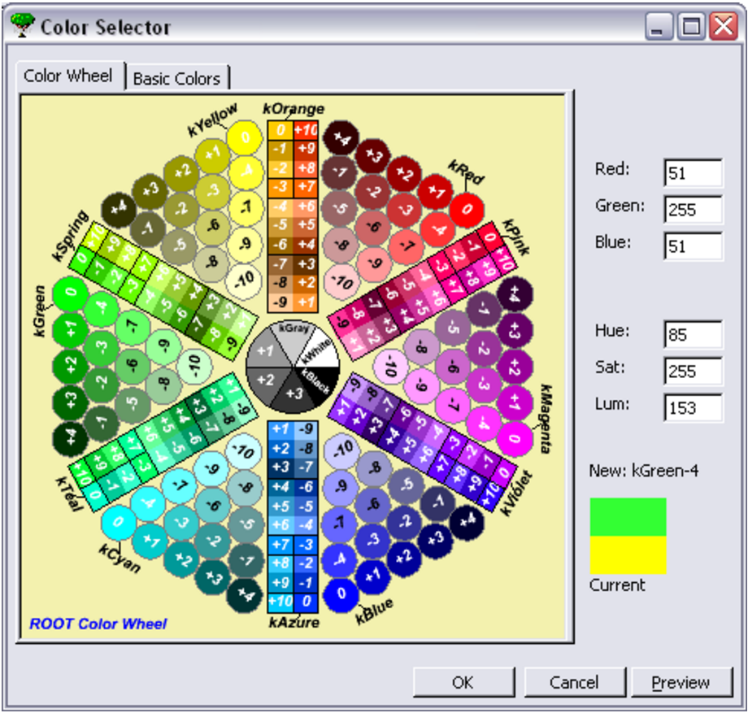
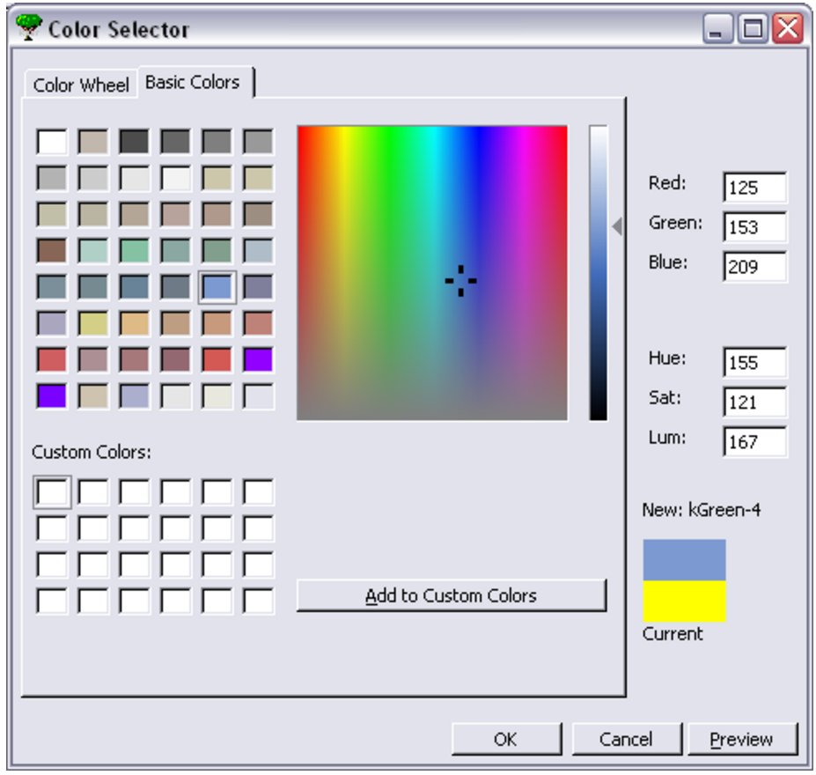
TGColorSelect.h
TG16ColorSelector
TGCompositeFrame
TGColorPopup
TGCheckButton
TGColorSelect
TGFrame
TGColorFrame

Slide 42
TGColorDialog.h
TGCompositeFrame
TGColorDialog
TGColorPick
TGFrame
TGWidget
TGColorPalette

Slide 43
TGClient.h
TObject
TGPicture
TQObject
TGCocoa

Slide 44
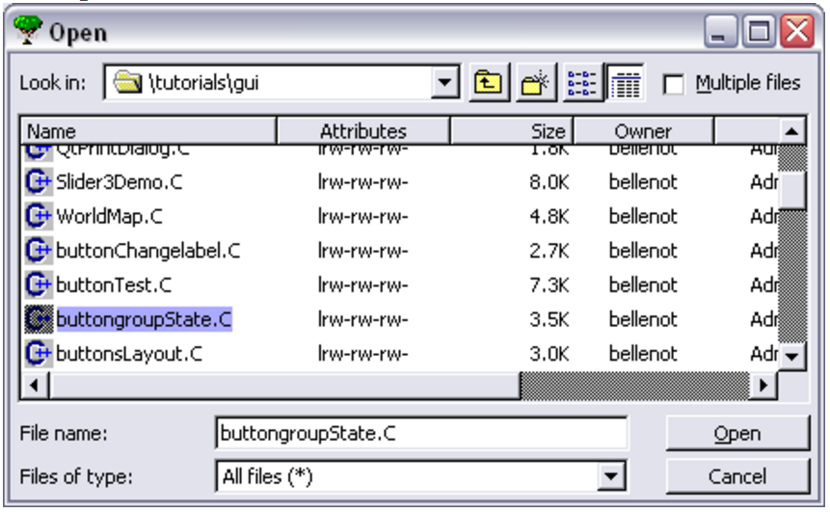
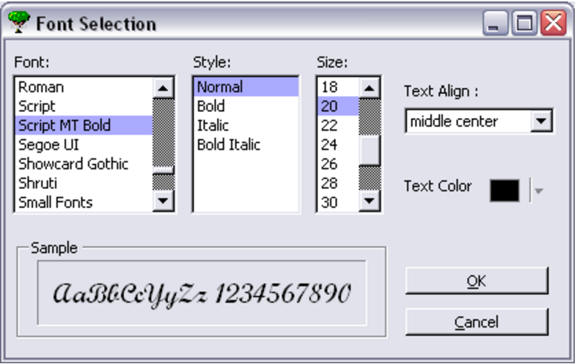

Slide 45
参考：
例子 guitest.C

Slide 46
TGButton.h
TGCanvas.h
TGClient.h
TGColorDialog.h
TGColorSelect.h
TGComboBox.h
TGDoubleSlider.h
TGFrame.h
TGImageMap.h
TGLabel.h
TGListBox.h
TGListTree.h
TGListView.h
TGMenu.h
TGNumberEntry.h
TGPicture.h && TGIcon.h
TGScrollBar.h
TGSlider.h
TGTab.h
TGTable.h && TGSimpleTable.h
TGTextEntry.h
TGTextViewStream.h
TGTripleSlider.h
TGView.h
TRootEmbeddedCanvas.h

